Slide 1
Белорусский государственный технологический университет
Факультет технологии органических веществ
«Открытые сердца»
волонтерский отряд

Slide 2
Волонтеры искренне помогают детям-сиротам:
Детского дома № 2
Социально-педагогического центра Ленинского района г. Минска

Slide 3
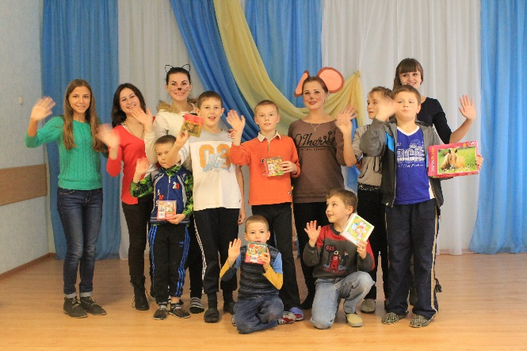
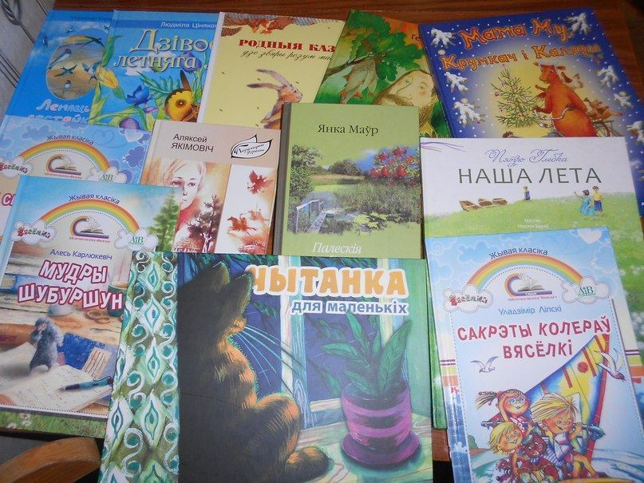
Посещение волонтерами социально-педагогического центра Ленинского района г. Минска
С благодарностью
за внимание
Передано подарков
на сумму
3 000 000 руб.
Заместитель декана по
идеологической
и воспитательной работе
ф-та ТОВ Рыжанков И. М.
с директором центра
Сасункевич Н. А.

Slide 4
Кучинская Анна, первый руководитель отряда «Открытые сердца»
За разработку и внедрение социально значимых проектов в области милосердия, активную общественную работу, социально полезную деятельность в рамках молодежных общественных объединений Минский городской исполнительный комитет наградил Анну премией.

Slide 5
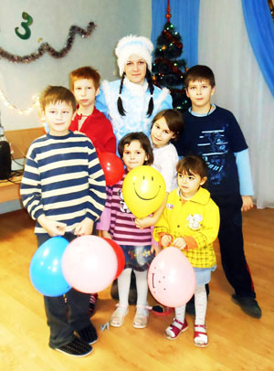
8 января 2013 г. волонтеры отряда «Открытые сердца» ПО ОО БРСМ » в Социально-педагогическом центре Ленинского района г. Минска провели акцию «В гостях у Снегурочки»
Программа:
1. Вручение подарков:
альбомы для рисования, цветная бумага, колготки, раскраски, конфеты.
2. Концертно-развлекательная программа:
«Веселая зарядка»;
«В гостях у Снегурочки».

Slide 6
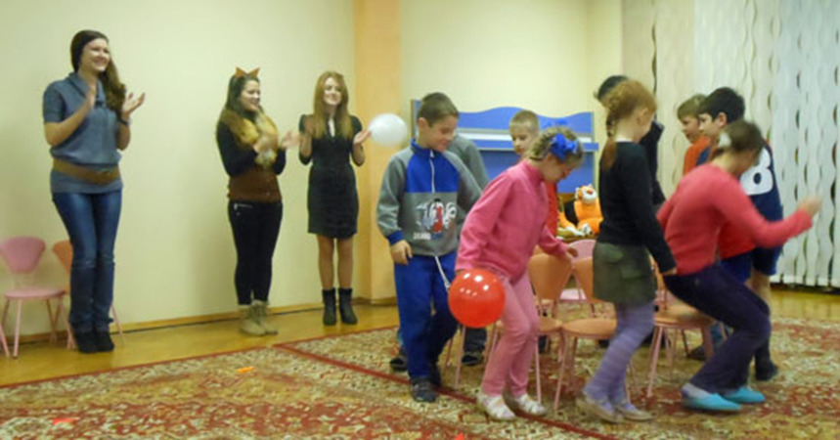
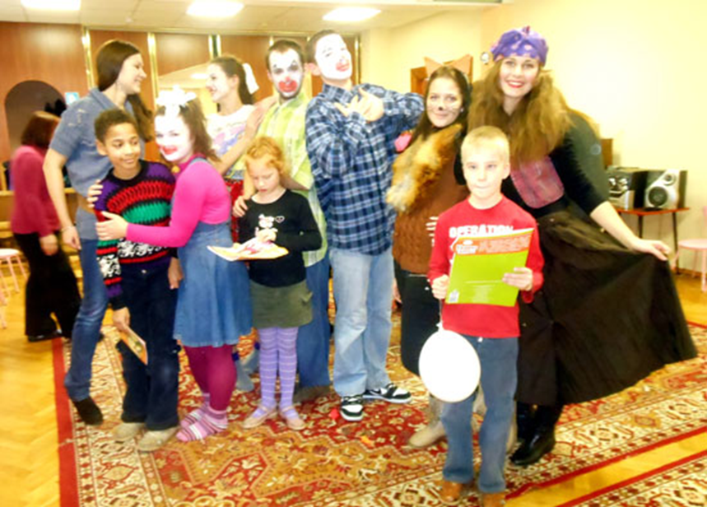
«Веселая зарядка».
Выступление группы «Добрячки» студии студенческого театра
БГТУ «Колокол».
Теплый прием...

Slide 7
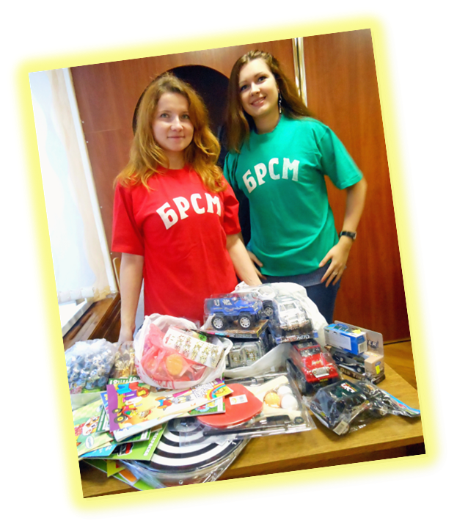
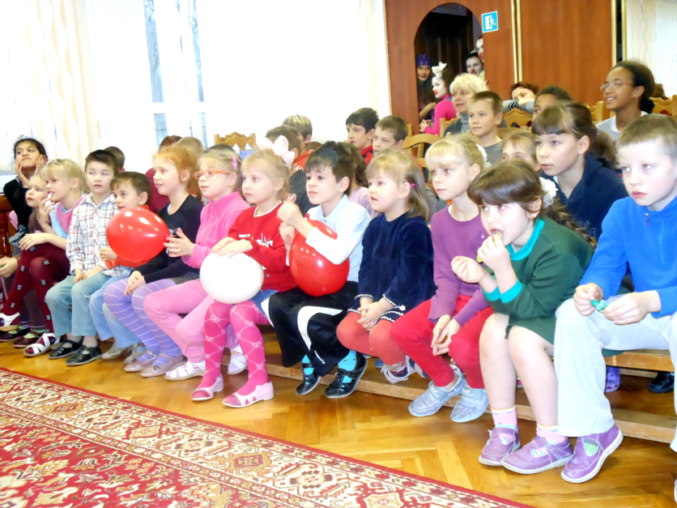
Посещение Детского дома № 2
Увлекательная развлекательная программа и
вручение подарков…

Slide 8
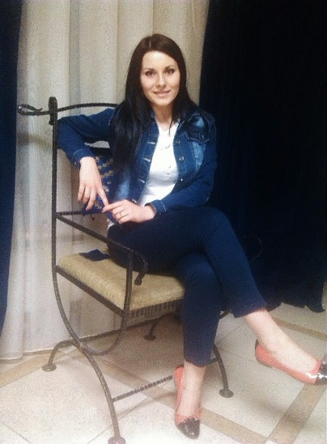
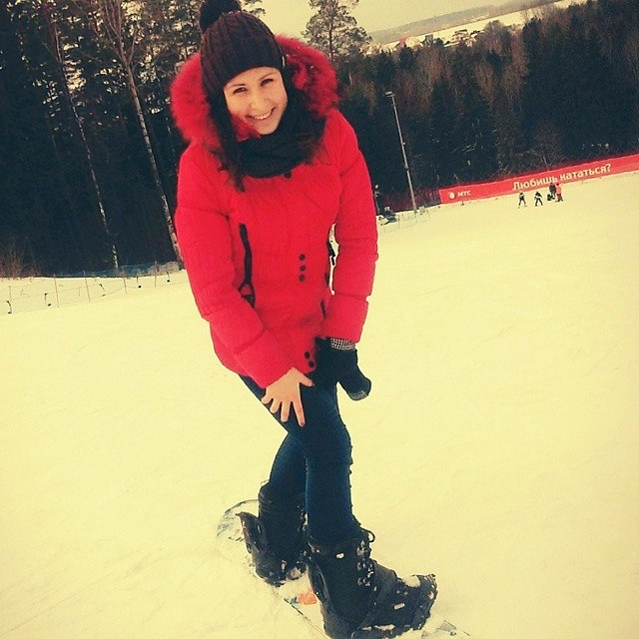
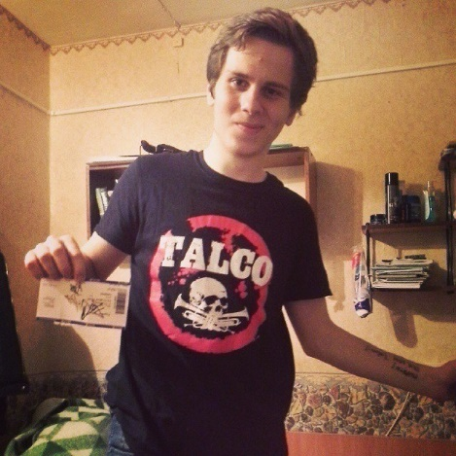
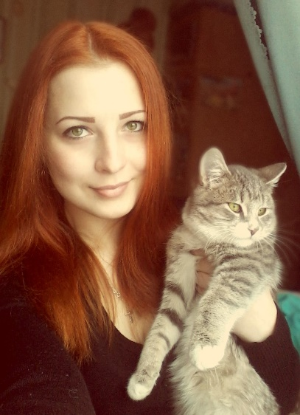
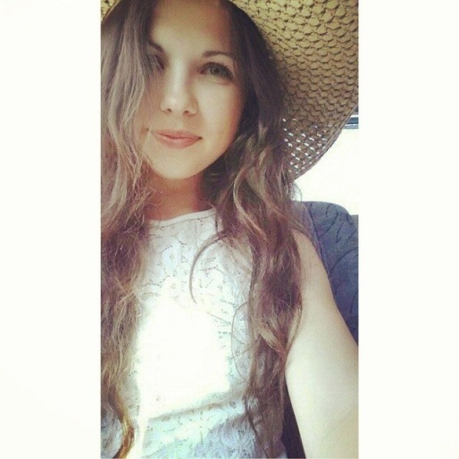
С января 2012 г. волонтерский отряд «Открытые сердца» факультета ТОВ при ПО ОО БРСМ объединил в своих рядах студентов пожелавших оказывать адресную помощь ветеранам труда и Великой Отечественной войны, детям-сиротам, детям из неблагополучных семей
Шапутько Елена руководитель отряда
«Открытые сердца»

Slide 9
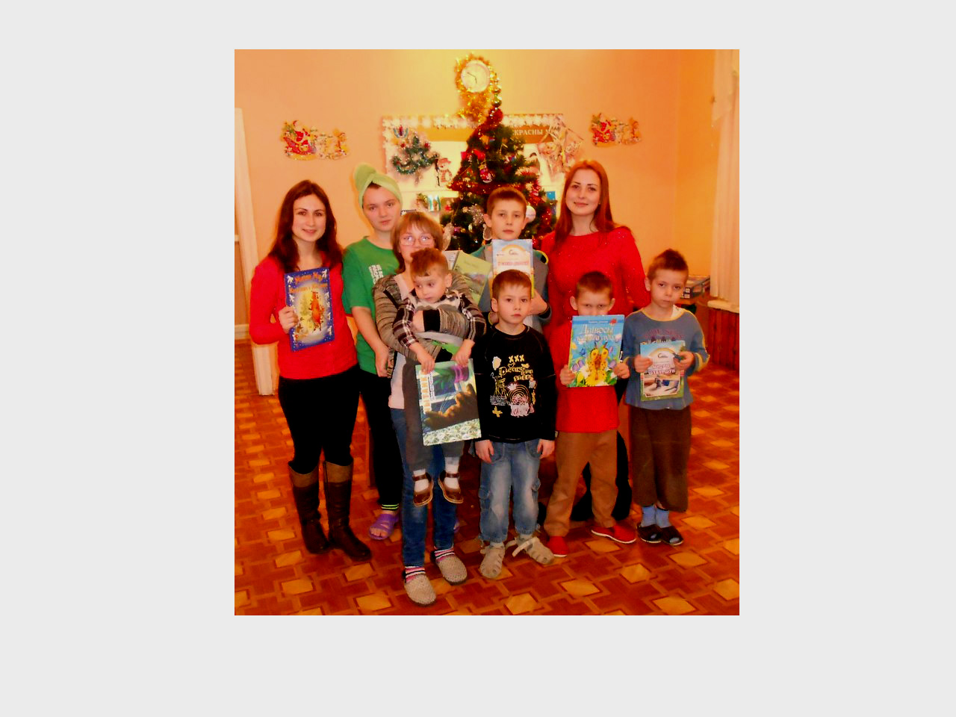
Студэнты ф-та ТАР (актыў ПА БРСМ) з дабрачынным мерапрыемствам "Чытаць цікава" наведалі выхаванцаў сацыяльна-педагагічнага цэнтра Ленінскага раёна г. Мінска. Студэнтамі ф-та ТАР перададзены кнігі беларускіх аўтараў.

Slide 10
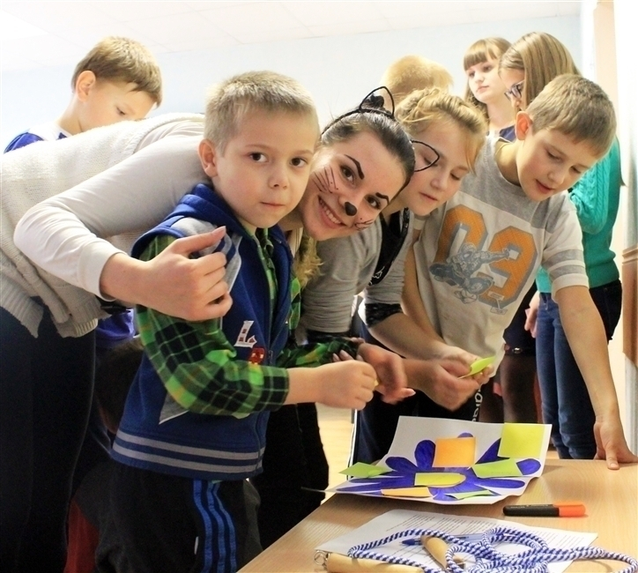
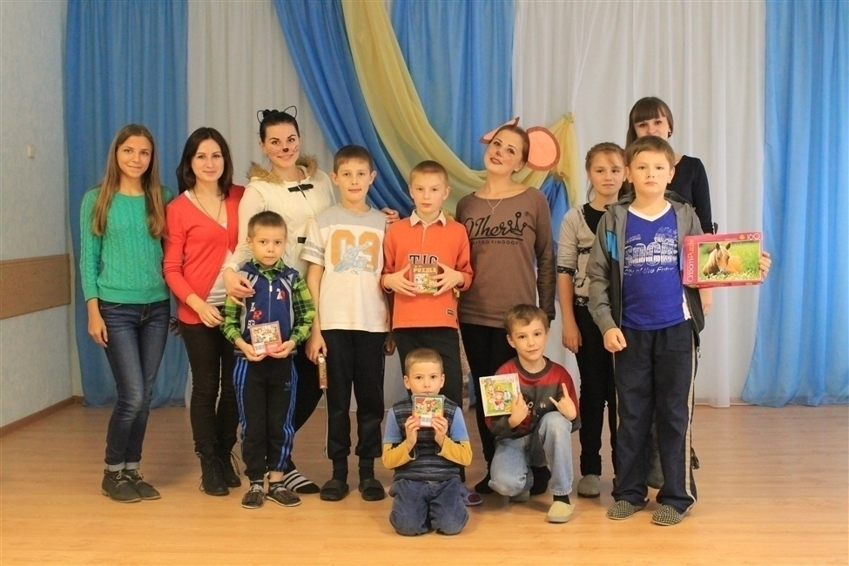
2 октября 2014 г. актив волонтерского отряда «Открытые сердца» ф-та ТОВ при ПО БРСМ с благотворительной программой «По дороге в страну Дружбы» посетил воспитанников социально-педагогического центра с приютом Ленинского района г. Минска.

Slide 11
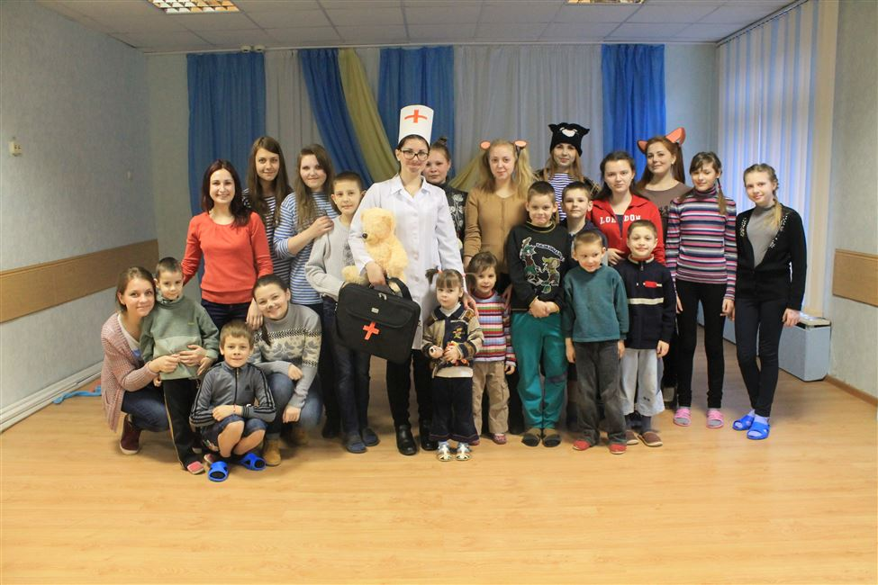
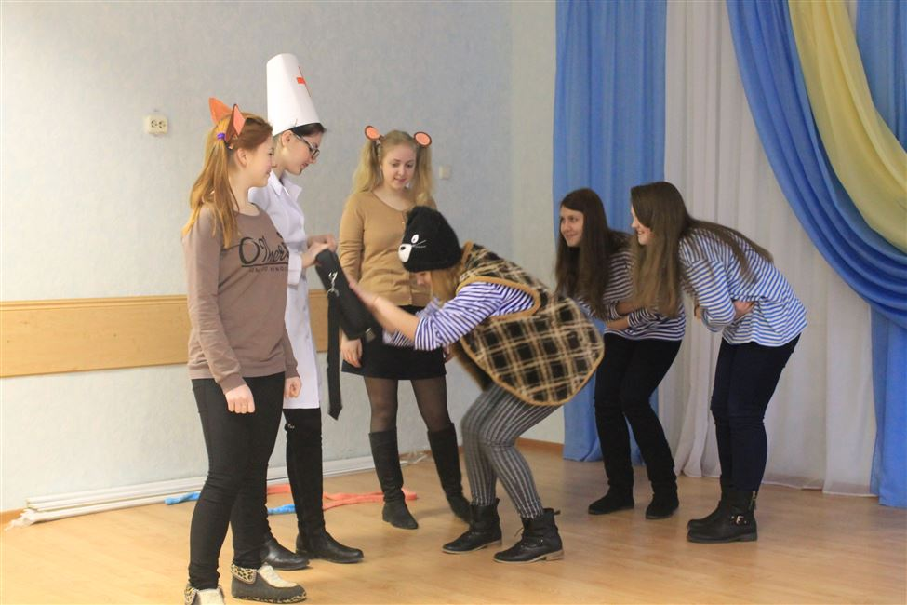
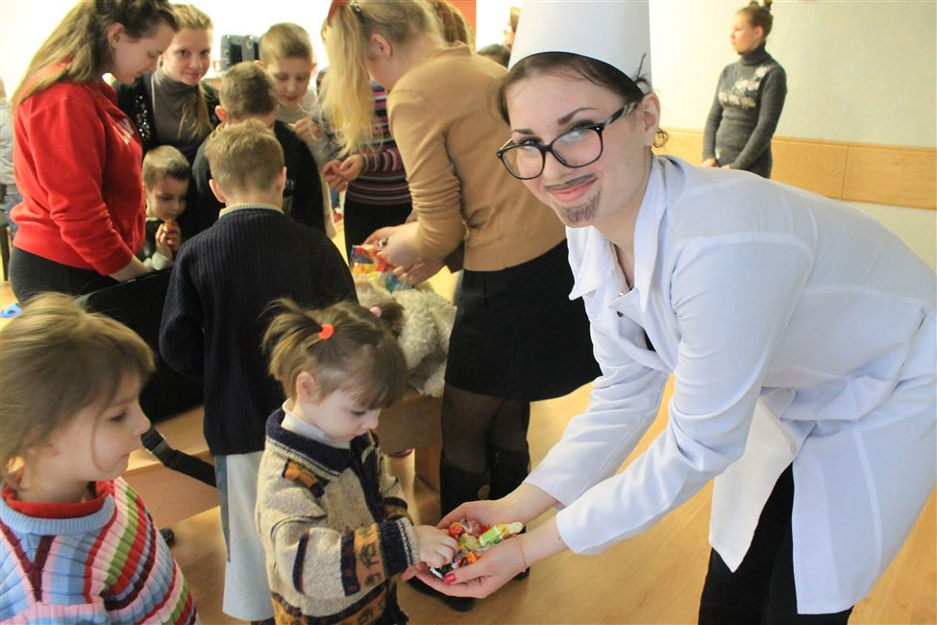
Актив волонтерского отряда "Открытые сердца" при ПО БРСМ 27 февраля 2015 г. с развлекательно-познавательной программой "В гостях у Айболита" посетил воспитанников социально-педагогического центра Ленинского района г. Минска.

Slide 12
Волонтеры оказывают помощь ветеранам труда ф-та ТОВ БГТУ:
5-6 октября 2012 г. волонтеры провели акцию «С благодарностью за науку» с посещением работников ведущих кафедр факультета технологии органических веществ, находящихся на заслуженном отдыхе

Slide 13
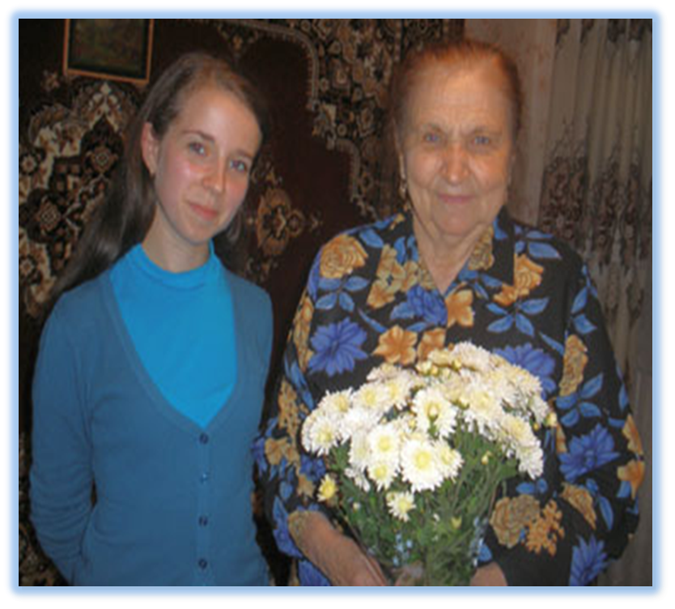
Цедрик Татьяна Петровна
44 года педагогического стажа на кафедре химической переработки древесины:
подготовила 32 методических пособия по различным дисциплинам химического профиля,
читала курсы лекций по ряду дисциплин.
«Желаю современным студентам стараться учиться, самосовершенствоваться, оставаться человечными и добрыми людьми».
Т. П. Цедрик

Slide 14
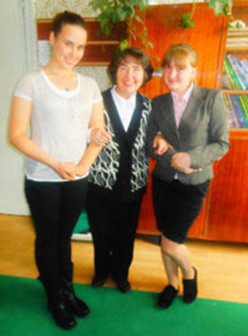
Борзенкова Алевтина Яковлевна
Преподаватель кафедры технологии нефтехимиче-ского синтеза и переработки полимерных материалов:
обладатель 3 патентов, среди которых стиральный порошок «Универсал».
автор многочисленных научных и учебно-методических работ
«Советую студентам принимать активное участие в жизни факультета, университета, всей нашей Республики».
А. Я. Борзенкова

Slide 15
В память о Великой Отечественной войне:
Акции:
«Живая память» (февраль 2012 г.),
«С благодарностью за Великую Победу!» (март 2012 г.),
«Помним и уважаем» (март 2013 г.).
Задачи:
Сохранение у молодежи памяти о героическом сопротивлении белорусского народа;
Поздравление ко Дню защитника Отечества и
Дню Победы, вручение подарков ветеранам войны
Белорусского государственного технологического университета

Slide 16
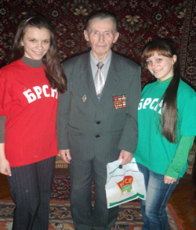
Литовка Николай Назарович
Участник операции
«Багратион», преподаватель БГТУ

Slide 17
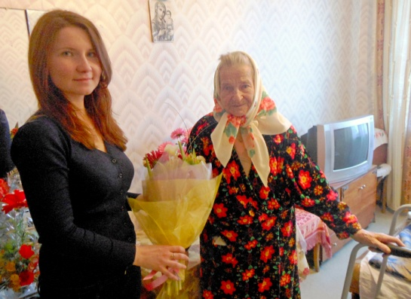
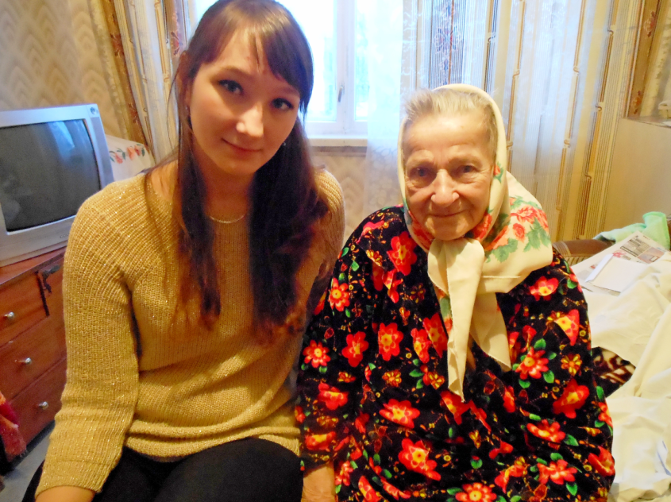
Неведомская Антонина Ивановна
10 марта 2013 г. волонтеры посетили ветерана Великой Отечественной войны, которая проработала свыше 20 лет в БГТУ.
Поздравляем Антонину Ивановну
с 94 годом рождения!

Slide 18
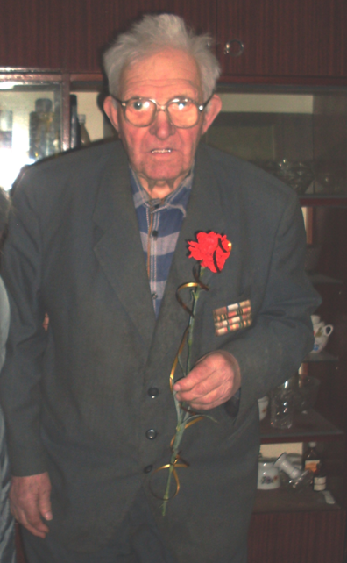
Покинул нашу землю защитник Отечества – РОССОЛЬКО А. В., но память о его подвигах сохранится в наших сердцах…

Slide 19
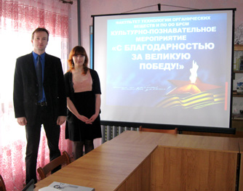
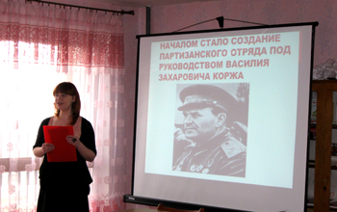
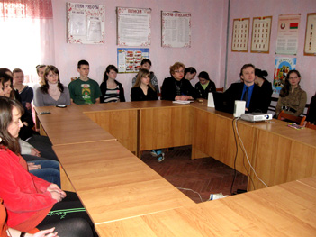
25 марта 2013 г. состоялось культурно-познавательное мероприятие «С благодарностью за Великую Победу»
Программа:
Выступление студентки Никонович А. по теме «Герои Великой Отече­ст­венной моей малой Родины»;
Викто­рина на знание истории;
Просмотр документального фильма «Брест­ская крепость».

Slide 20
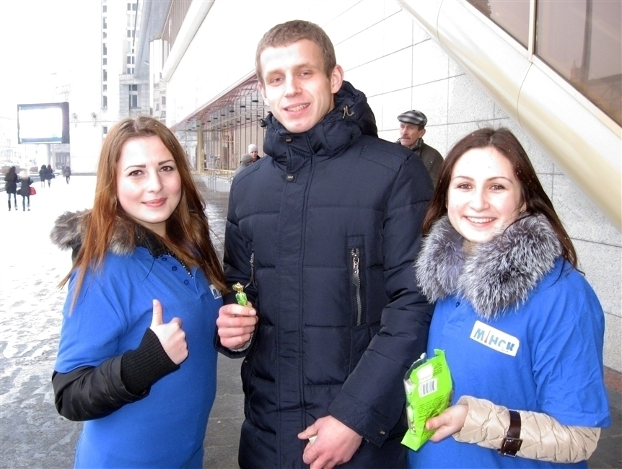
С 17 по 20 ноября 2014 года проходит республиканская антитабачная информационно-образовательная акция, приуроченная к Единому дню здоровья "Всемирный день некурения. Профилактика онкологических заболеваний".

Slide 21
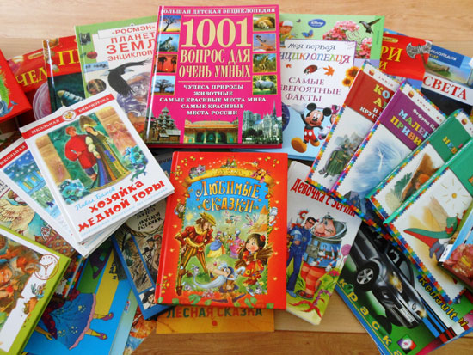
16 апреля 2013 г. волонтеры отряда «Открытые сердца» провели благотворительную акцию «Откроем книгу вместе!» для воспитанников социально-педагогического центра Ленинского района г. Минска
Программа акции: 1. Вручение книг и раскрасок воспитанникам центра; 2. Концертно-развлекательная программа: «Сказочная викторина», «Веселая зарядка», «Фокус-покус», «Споем о солнышке»

Slide 22
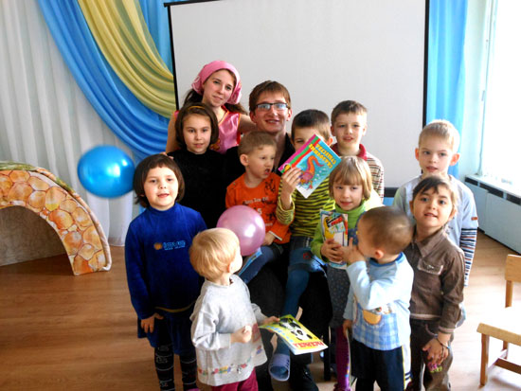
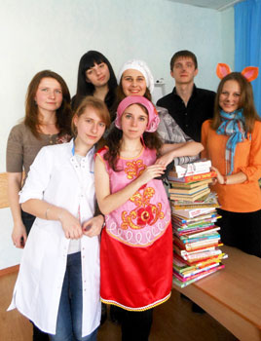
«Дарить надежду…»

Slide 23
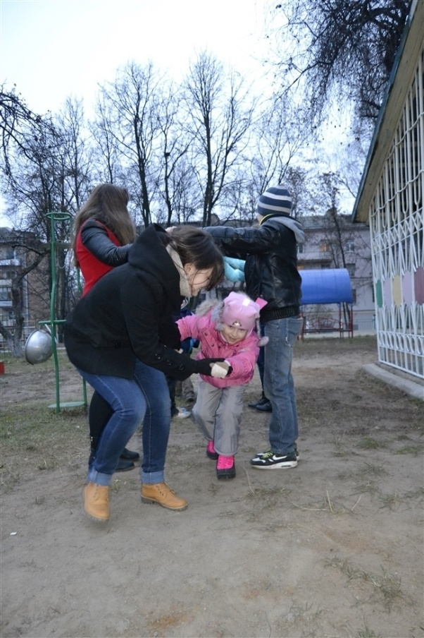
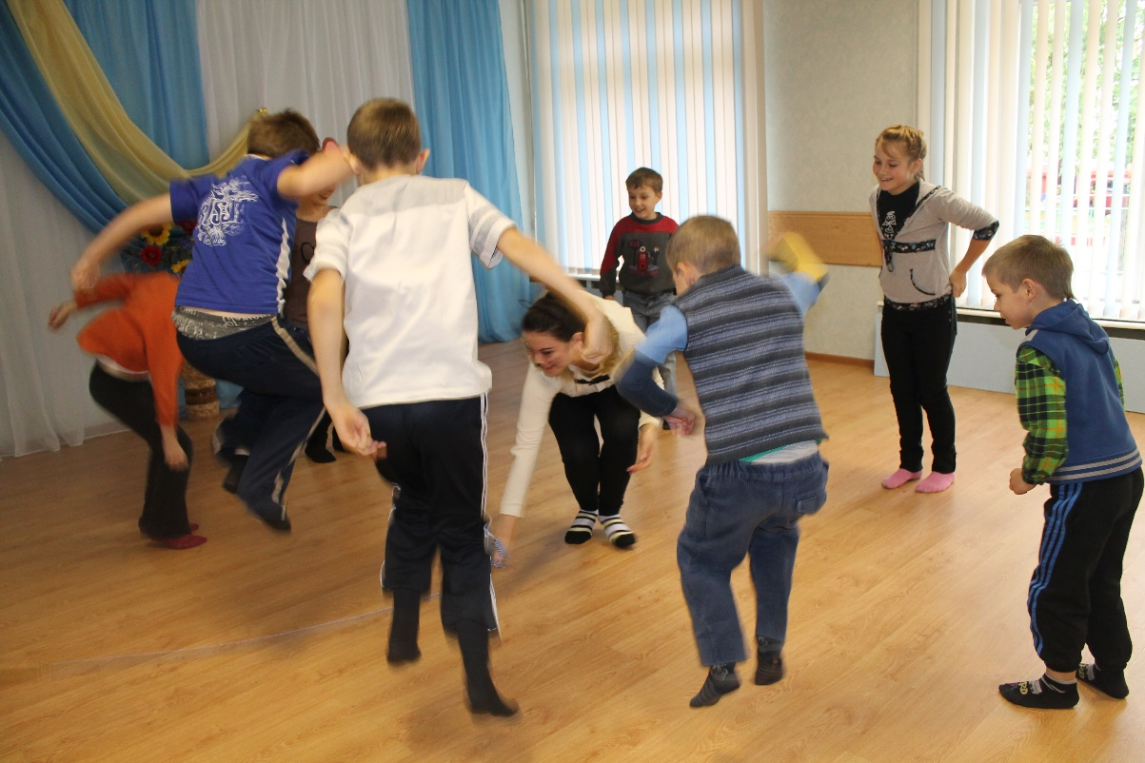
«Радоваться мелочам...»

Slide 24
Это не последние наши благотворительные акции!
Вы искренне готовы помочь?!
Вместе мы сможем больше! Не оставайтесь в стороне, помогайте тем, кому это действительно необходимо! Вступайте в состав волонтерского отряда факультета ТОВ при ПО ОО БРСМ!
«Благотворительность – это вера в добро»

